Slide 1
第十二节—电化学

Slide 2
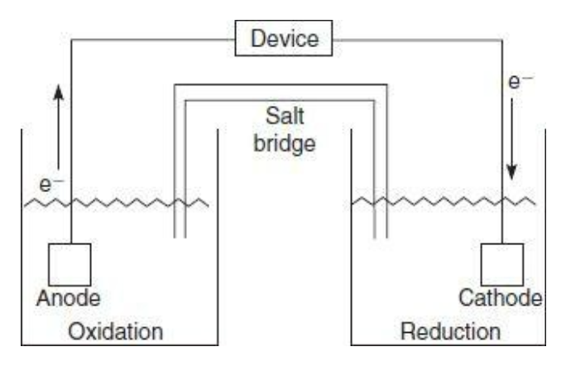
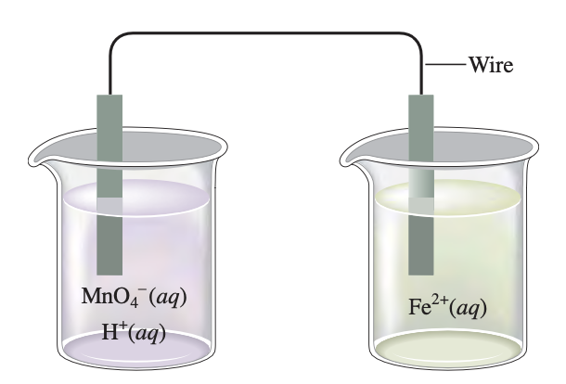
原电池—galvanic cell
原电池
将化学能转变为电能的装置
由导线（wire），盐桥（salt bridge），阴极（cathode），阳极（anode）和电解质
阴极为正极，阳极为负极
发生氧化还原反应—阴极为还原反应，阳极为氧化反应
电子从阳极流向阴极，电流方向相反
总反应
阳极反应
阴极反应

Slide 3
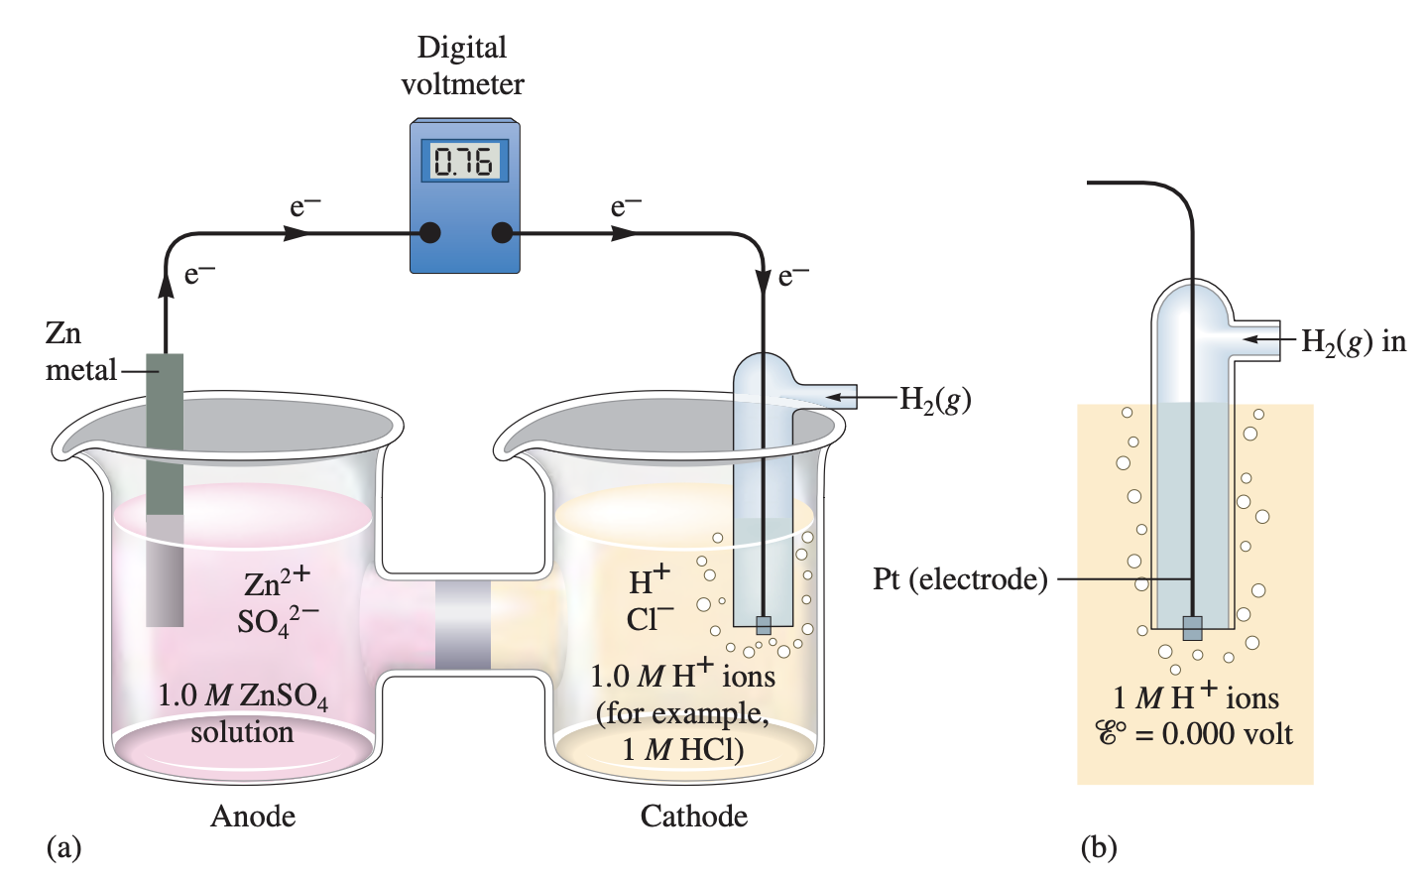
电池电势（上）—cell potential
使电子从阳极到阴极的“牵引力”—用$E_{cell}$表示,单位为伏特(V)
可用电压表量
电池电势由两个电极电势相加而成
$E_{cell}$= $E_{anode}$+ $E_{cathode}$
标准氢电极—将铂片，浸入到氢浓度为1.0mol/L的酸溶液中，不断通入压力为100kPa的氢气，使铂吸附H2至饱和
规定标准氢电极的电势为0V，其他电极电势根据此推断出来
阳极反应$Zn→Zn^{2+}+2e^{−}的电极电势可以通过电池电势−标准氢电极电势=0.76V−0V=0.76V$

Slide 4
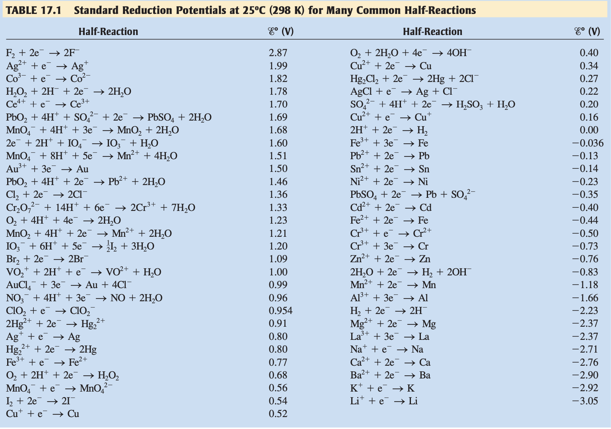
电池电势（下）—cell potential
一般给出标准还原电势（standard reduction potential）—$E^{°}$
$E_{cell}^{°}$= $E_{cathode}^{°}$- $E_{anode}^{°}$
还原电势越大—越容易被还原，越合适的阴极材料
氧化电势越大—越容易被氧化，越合适的阳极材料
标准还原电势不受量的影响—计算时不用乘系数

Slide 5
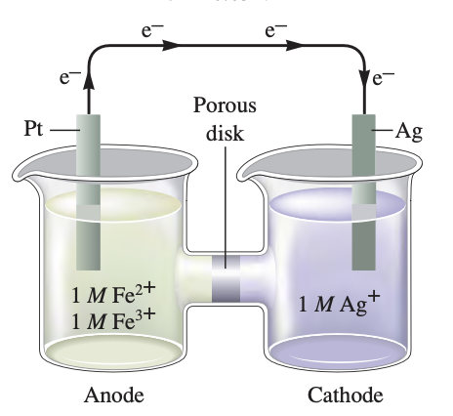
原电池符号—line notation
把阳极写在符号表达式的左边，阴极写右边
每种物质要写出状态
以符号“∣”表示不同物理状态之间的接界，用“‖”表示盐桥。同一相中的不同物质之间用“,”隔开
最左边和最右边的分别是组成电极的物质
总反应式
原电池符号

Slide 6
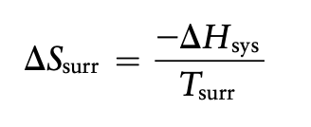
电池电势与自由能的关系
根据定义—电路中两点间电势差=$\frac{电流做功}{电荷量}$
$E=\frac{−w}{q} —$因为原电池向外做功，所以功为负值
定义— $q=nF$—q为电荷量（C），n为电子的量（mol），F为法拉第常数，其值约为96500C/mol
因为$w=∆G—$推导在右面
$∆G$=$−qE=−nFE$
电池电势为正值—吉布斯自由能为负值，反应因此自发进行
AP化学重要公式

Slide 7
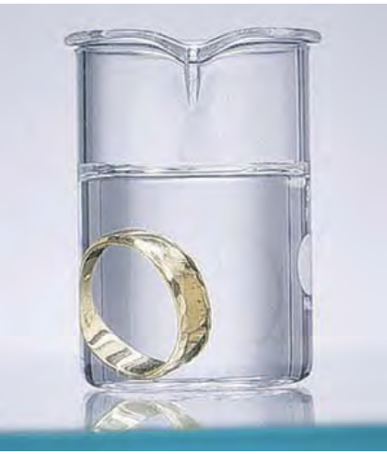
电池电势与自由能的关系
标准还原电势
练习—预测金能否溶解在1L 1M 硝酸中变成1M三价金溶液
总反应式
电极电势
$E_{cell}=E_{cathode}^{°}−E_{anode}^{°}$=0.96V-1.50V=-0.54V
吉布斯自由能
∆𝐺= −𝑛𝐹𝐸= -3mol$×96500C$/mol $×−0.54V=$1.563 $×10^{5}J$

Slide 8
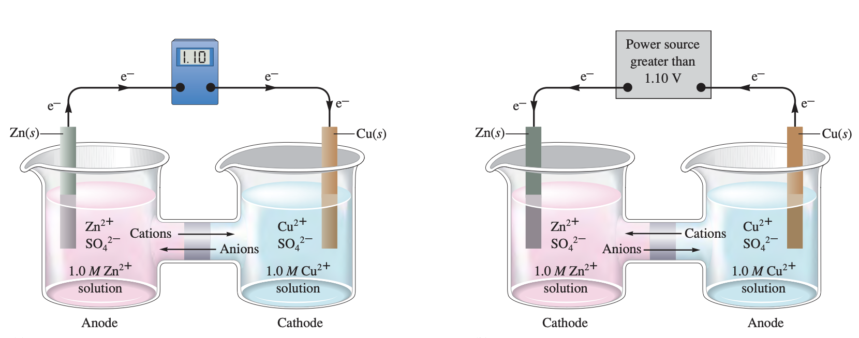
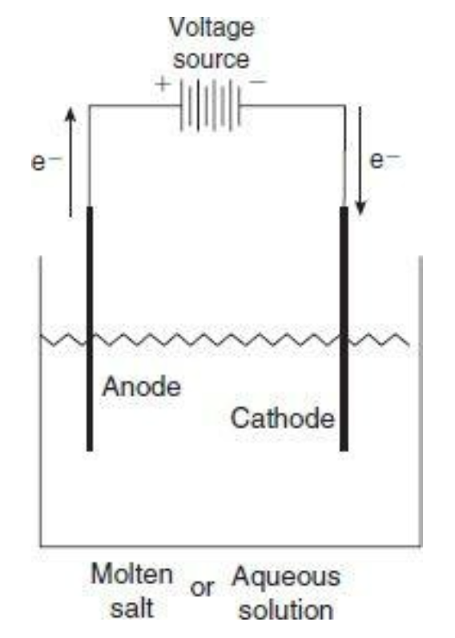
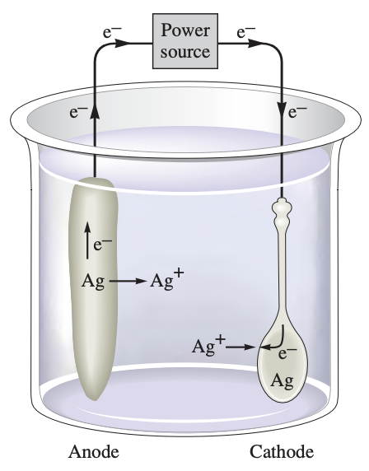
电解—electrolysis
原电池和电解池
电解池原理和原电池相反—使电流通过电路产生一个化学反应，非自发，需要外部能量，电池电势为负
多种阴阳离子共存时，电解的难易度取决于电极电势—电势越高，越容易被还原或氧化
可用于工业生产
电解池组成
电解法制银

Slide 9
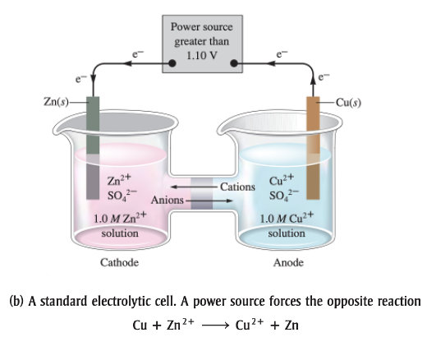
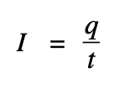
电镀—electroplating
在电极上将金属离子还原成中性金属
还原金属的质量取决于电流大小和时间
根据定义—$I=\frac{q}{t} —$I为电流，单位安培（A）, q为电荷量 , t为时间
解决电镀问题方法—
1. 写出离子方程式
2. 用电流和时间算出电荷量
3. 用法拉第常数算出转移电子的量
4. 根据此量算出生成金属的量以及质量
5. 也有可能求别的量
锌在阳极上被镀上
AP化学重要公式

Slide 10
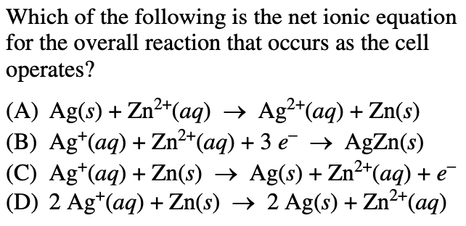
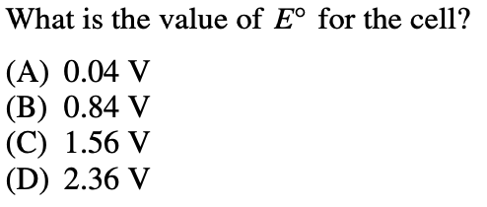
Practice 1
还原电势高的半反应作为阴极反应，因此右边为阴极，左边为阳极。阳极反应就是锌变成锌离子的反应。两个半反应相加得到d选项； $E_{cell}=E_{cathode}^{°}−E_{anode}^{°}$=0.8V-（-0.76V）=1.56V

Slide 11
Practice 2
A student studying the reaction represented above constructs a voltaic cell as shown in the diagram below. The cell contains an Au(s) electrode in a beaker containing 1.00 M Au(NO 3)3(aq) and a Pt(s) electrode in a beaker containing 1.00 M CuNO 3(aq) and 1.00 M Cu(NO 3)2(aq).
(a). $E_{cell}=E_{cathode}^{°}−E_{anode}^{°}$=1.5V-0.16V=1.34V
(b). 因为铂电极没有参与反应，所以不会减少。也没有铜金属镀在电极上，所以质量保持不变
(a) Calculate the value of the standard cell potential, E°.
1.34V
(b) Does the mass of the Pt(s) electrode increase, decrease, or remain the same as the cell operates? Justify your answer.
Remain the same

Slide 12
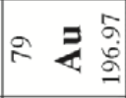
Continued...
(c). 盐桥的存在使任意时刻左右两个容器的阴阳离子平衡，反应时减少了两个金离子，因此需要六个钾离子去维持平衡，而b容器只有两个
（d）（i）. $n=\frac{m}{Ar}=\frac{0.185g}{197g/mol}=9.39×10^{−4} mol$
(ii). $I=\frac{q}{t}=\frac{9.39×10^{−4}mol×3×96500C/mol}{30min×60s/min}=0.151A$
(c) Assuming that the representation in box A is accurate, explain what is wrong with the stoichiometry represented in box B.
(d) After the cell has operated for 30.0 minutes, 0.185 g of Au(s) is deposited on the Au electrode.
Calculate the number of moles of Au(s) deposited.
(ii) Calculate the average current that passed through the cell during the deposition of Au(s).
$$9.39×{10}^{−4}mol$$
$$0.151A$$

